Slide 1
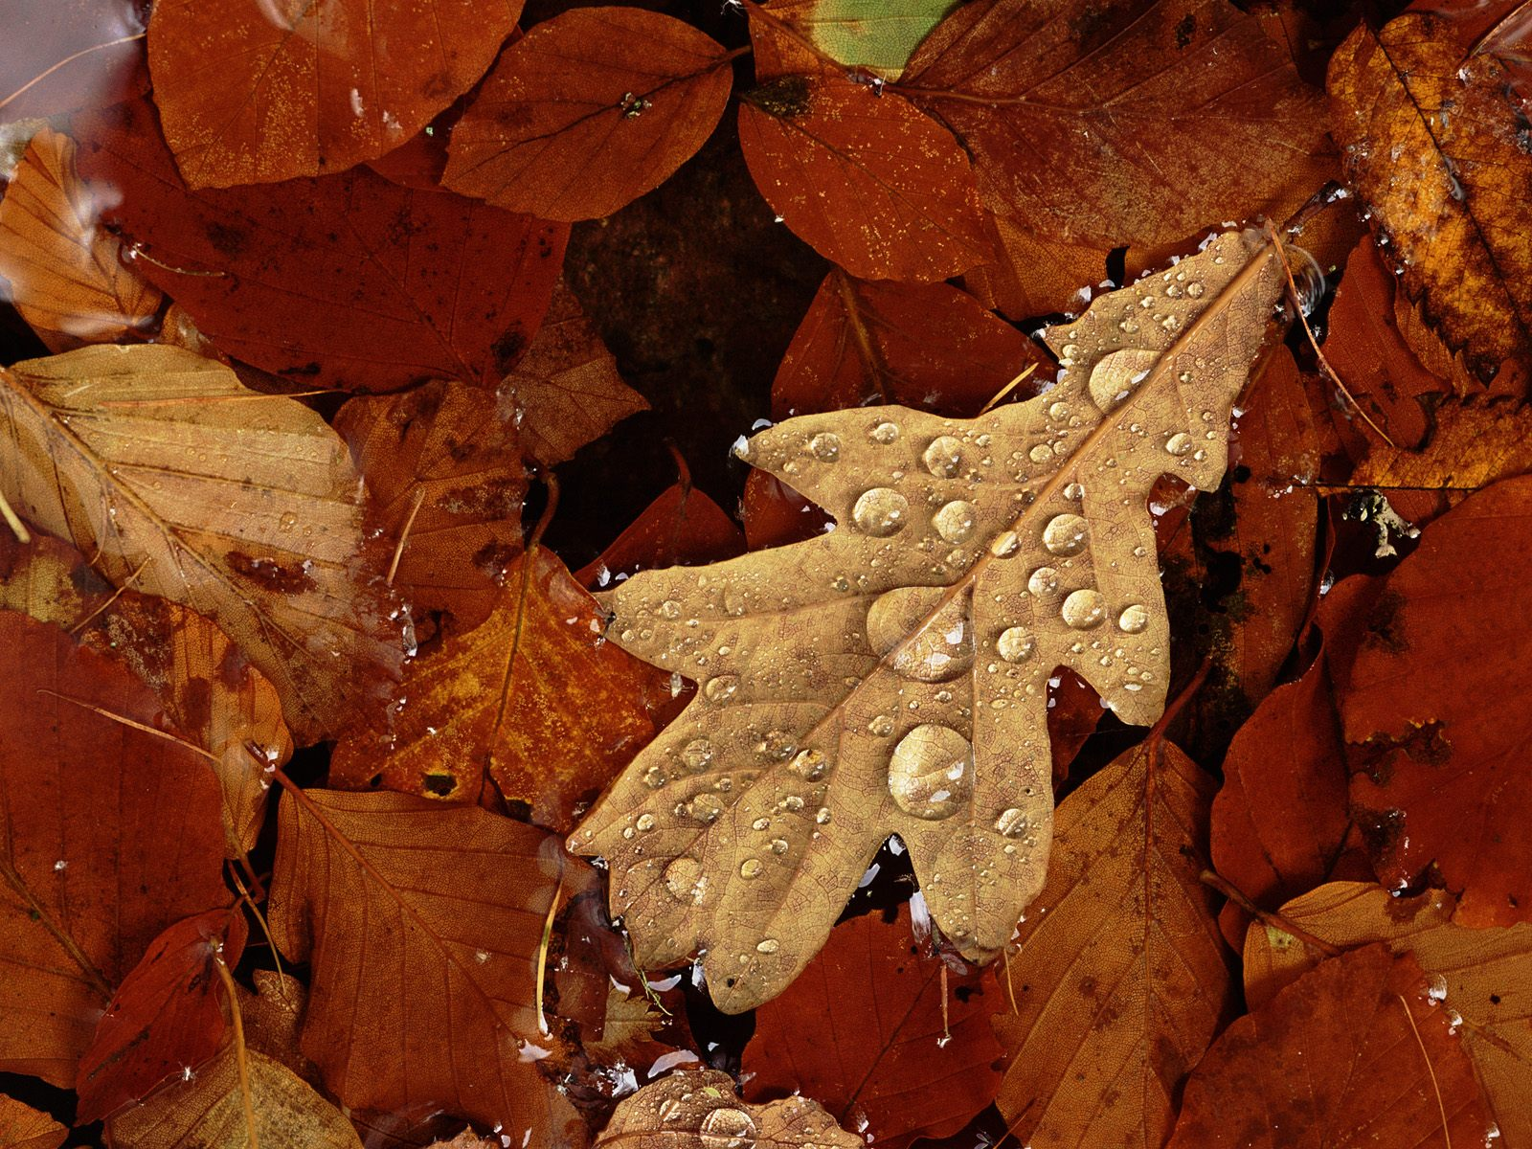
Тема урока: внешнее строение листа.
Вы узнаете:
Какое строение имеет лист.
Как могут располагаться листья на побеге.

Slide 2
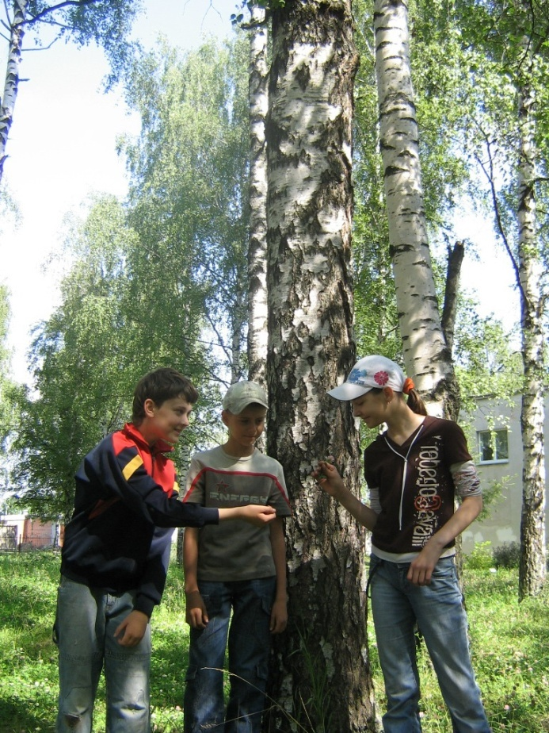
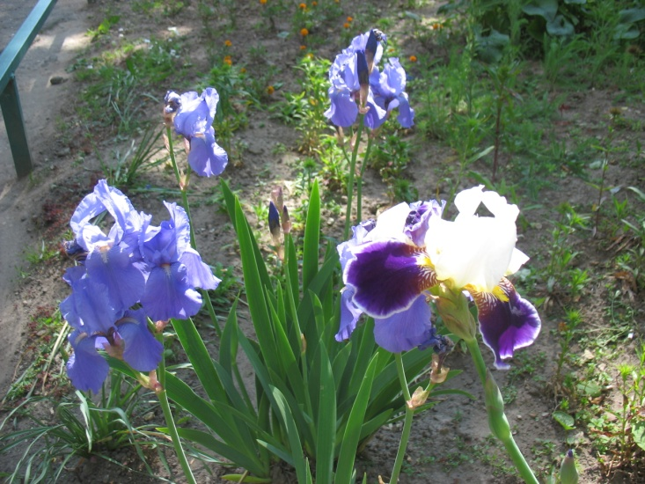
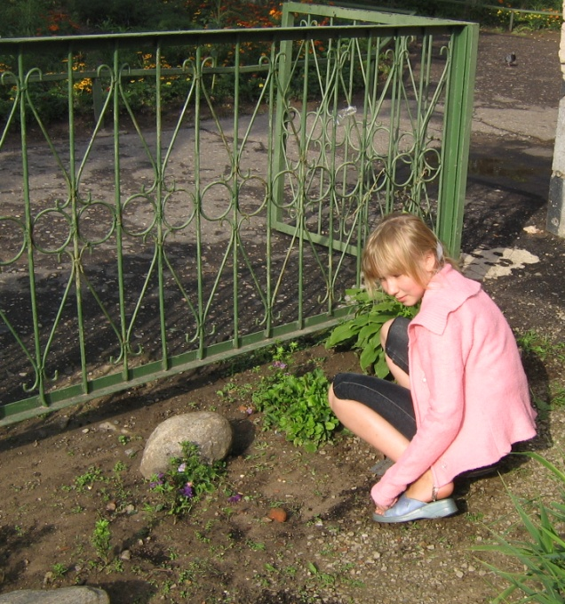
Вспомните экскурсию в школьный сад и назовите особенности строения цветковых растений.

Slide 3

Рассмотрите «Ботаническое древо» и ответьте на следующие вопросы:
Что изобразил художник на рисунках под номерами 1а, б, в, 2г?
Что изображено на рисунках 3д, е, ж?
Что изобразил художник на рисунке 4?
Что изображено на рисунке 5?

Slide 4

Работа с терминами.
Лист – боковая часть побега. Он состоит из листовой пластинки, черешка, основания и прилистников.
Запишите определения следующих понятий: лист, листовая пластинка, черешок, основание листа.
Листовая пластинка – это расширенная часть листа.
Черешок – суженная стеблевидная часть листа.
Основание листа – нижняя часть черешка, которая связывает лист с узлом стебля.

Slide 5
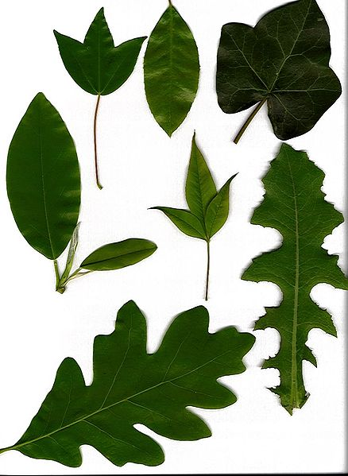
Работа с гербарным материалом.
Рассмотрите на гербарных экземплярах простые листья. Отметьте у них: основание, прилистники, черешок,
листовую пластинку.
У всех ли листьев можно найти эти части?

Slide 6
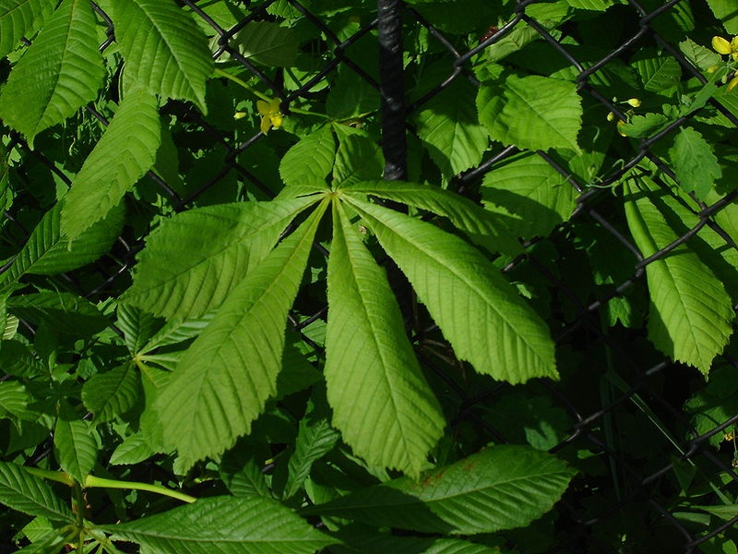
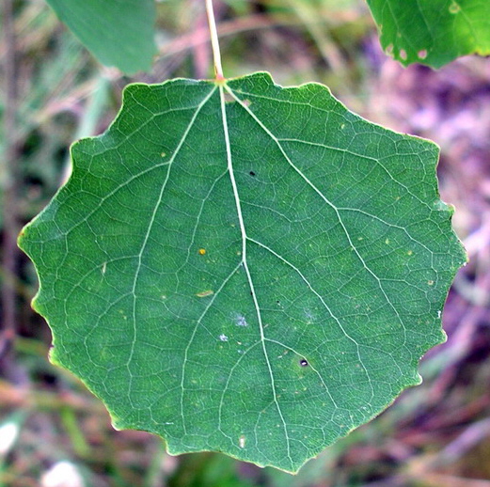
Листья простые и сложные.
Лист
Простой лист с одной листовой пластинкой
Сложный лист с несколькими пластинками, расположенными на общем черешке.
Сравните листья каштана и осины. Чем они отличаются?

Slide 7

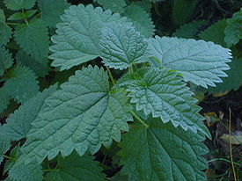
Листорасположение.
Листорасположение – порядок размещения листьев на побеге.
Листорасположение
Очерёдное-
от каждого узла растения отходит один лист
Супротивное-
на каждом узле листья располагаются попарно
Мутовчатое-
в одном узле размещается три листа и более
Подумайте, как располагаются листья на стебле крапивы?

Slide 8

Самостоятельная работа.
Распределите растения по расположению листьев на стебле. Ответ оформите в виде таблицы, в которую выпишите соответствующие цифры:
липа
сирень
берёза
клён
олеандр
яблоня
крапива
вороний глаз
подмаренник
Листорасположение
Мутовчатое | Очерёдное | Супротивное

Slide 9
Самопроверка.
Листорасположение
Мутовчатое | Очерёдное | Супротивное
5, 8, 9 | 1, 3, 6 | 2, 4, 7

Slide 10
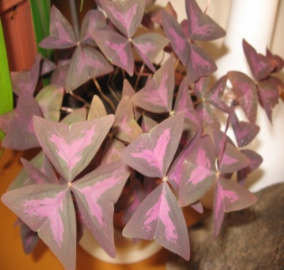
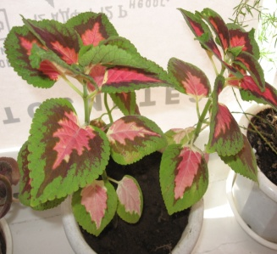
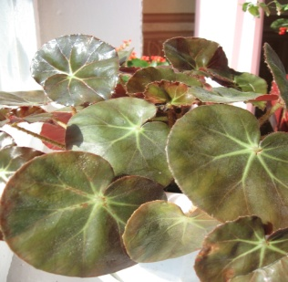
Домашнее задание.
§ 18, изучите расположение и разнообразие листьев ваших комнатных растений, заполните таблицу:
Название растения | Тип листовой пластинки (простой или сложный) | Тип прикрепления листа (черешковый или сидячий) | Листорасполо-жение

